Slide 1

Презентация по всемирной истории на тему: «Мюзикл» ученицы 7(11)Б класса
Одесского УВК №13
Бургели Наталии

Slide 2
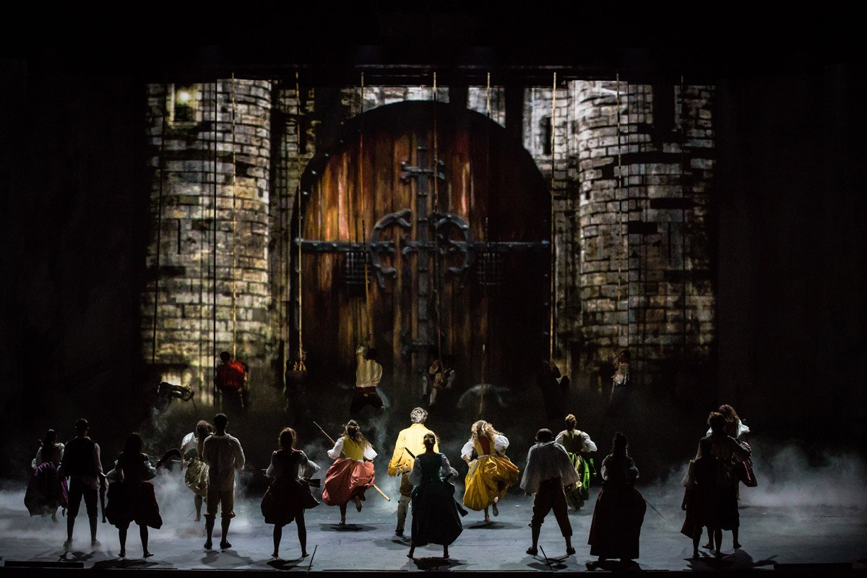
Мю́зикл (англ. Musical) (иногда называется музыкальной комедией) — музыкально-сценическое произведение, в котором переплетаются диалоги, песни, музыка, важную роль играет хореография. Большое влияние на мюзикл оказали многие жанры: оперетта, комическая опера, водевиль, бурлеск. Как отдельный жанр театрального искусства долгое время не признавался.

Slide 3
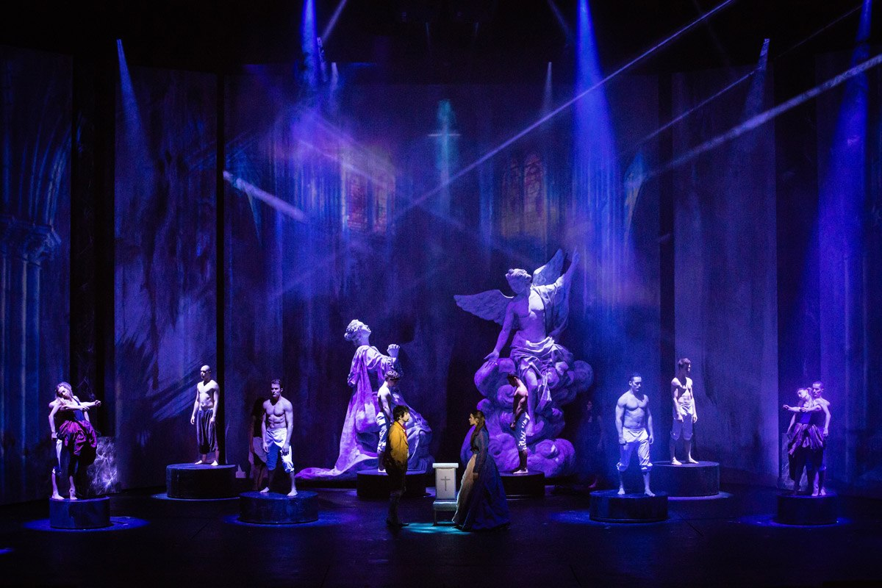
Мюзикл — жанр, как правило, сложный в постановочном отношении и потому дорогой. Многие бродвейские мюзиклы славятся своими спецэффектами, что возможно только в условиях стационарного мюзикла, где спектакли идут ежедневно в течение многих лет, пока они пользуются успехом у публики.

Slide 4
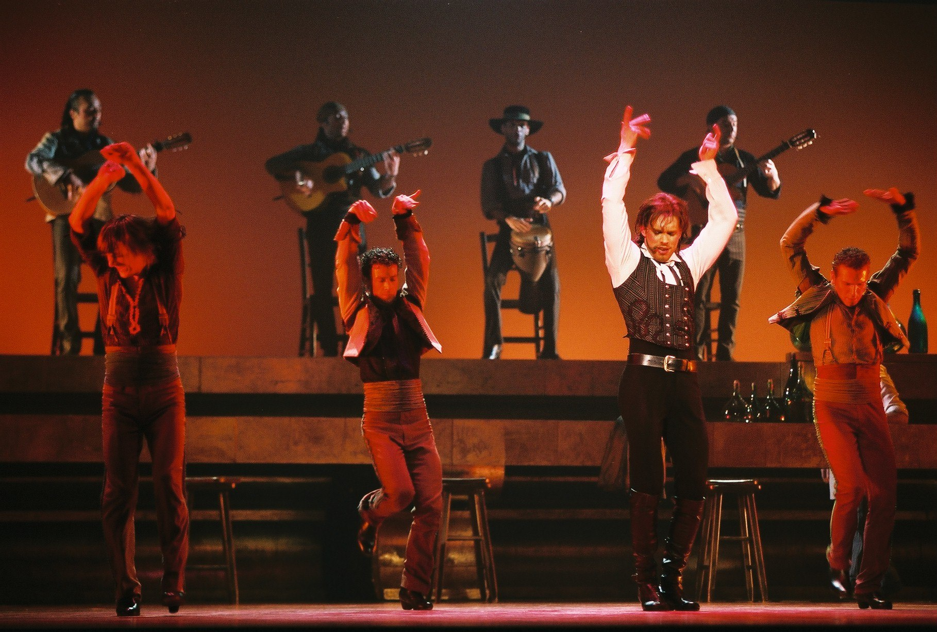
Мюзикл — один из наиболее коммерческих жанров театра. Это обусловлено его зрелищностью, разнообразием тем для постановки, неограниченностью в выборе средств выражения для актеров.
По форме мюзикл чаще всего представляет собой двухактовый спектакль.

Slide 5
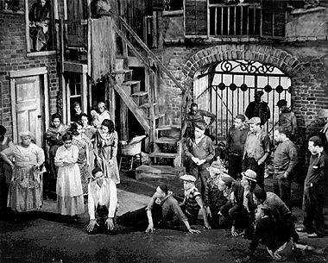
Предшественниками мюзикла были множество легких жанров, где смешались шоу варьете, французский балет и драматические интерлюдии. В сентябре 1866 года на сцене Нью-Йорка прошла постановка «Black Crook», где сплетались романтический балет, мелодрама и другие жанры. Именно она считается исходной точкой нового жанра. Музыкальной комедией охарактеризовал один из своих хитов «Хористка» английский продюсер Джордж Эдвардс. Музыкальная комедия подразумевала легкое развлекательное представление, где важным был не сюжет, а скорее популярные вокальные номера в исполнении кумиров публики. Постановки Эдвардса снискали ошеломительный успех в Нью-Йорке, и до начала XX века моду в новом жанре диктовали английские представления.

Slide 6
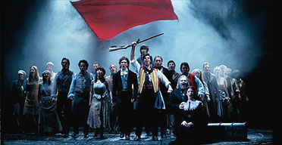
В конце 60-х годов XX века под влиянием новых музыкальных стилей приходит новое понимание мюзикла как жанра. В спектакле «Волосы» («Hair», 1967) нашли отражение модные тогда идеи хиппи, тем самым постановка получила название «мюзикла первобытного американского лирического рока». С 70-х годов количество спектаклей сокращается, однако декорации и костюмы новых мюзиклов становятся более роскошными. Кардинальные изменения в понятие мюзикла преподнесла постановка «Иисус Христос суперзвезда» («Jesus Christ Superstar»1971) композитора Эндрю Ллойда Уэббера и либреттиста Тима Райса. Серьёзная тема мюзикла «Эвита» («Evita», 1978) доказала большой путь, который прошёл жанр за время своего развития. Творение Уэббера «Кошки» («Cats», 1981) по мотивам стихотворного цикла Т. С. Эллиота «Популярная наука о кошках, Англо-американская монополия мюзиклов прекратилась в 1985 году, когда на лондонской сцене состоялась премьера французской постановки «Отверженные» («Les Miserables») по мотивам одноимённого романа Виктора Гюго. Авторами являются композитор Клод Мишель Шонберг и либреттист Ален Бублиль. Высокий уровень мюзикла как жанра доказывает «Мисс Сайгон» («Miss Saigon»), осовремененная опера Пуччини «Мадам Баттерфляй».

Slide 7
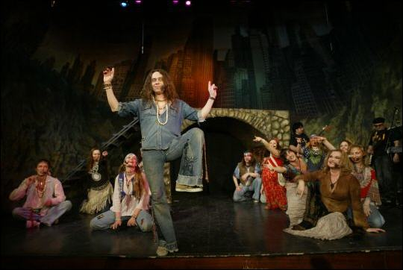
Наиболее известные мюзиклы
Бродвейские мюзиклы
Hair / «Волосы» музыка: Гэлт МакДермот, либретто: Джеймс Рэйдо (1968)

Slide 8
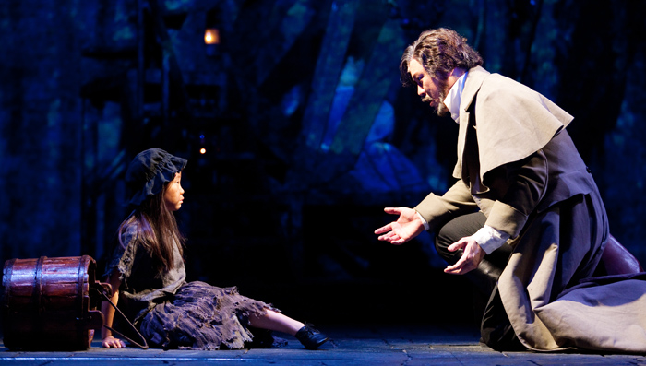
Les Miserables / «Отверженные»: музыка: Клод-Мишель Шонберг, либретто: Ален Бублиль (1980)

Slide 9
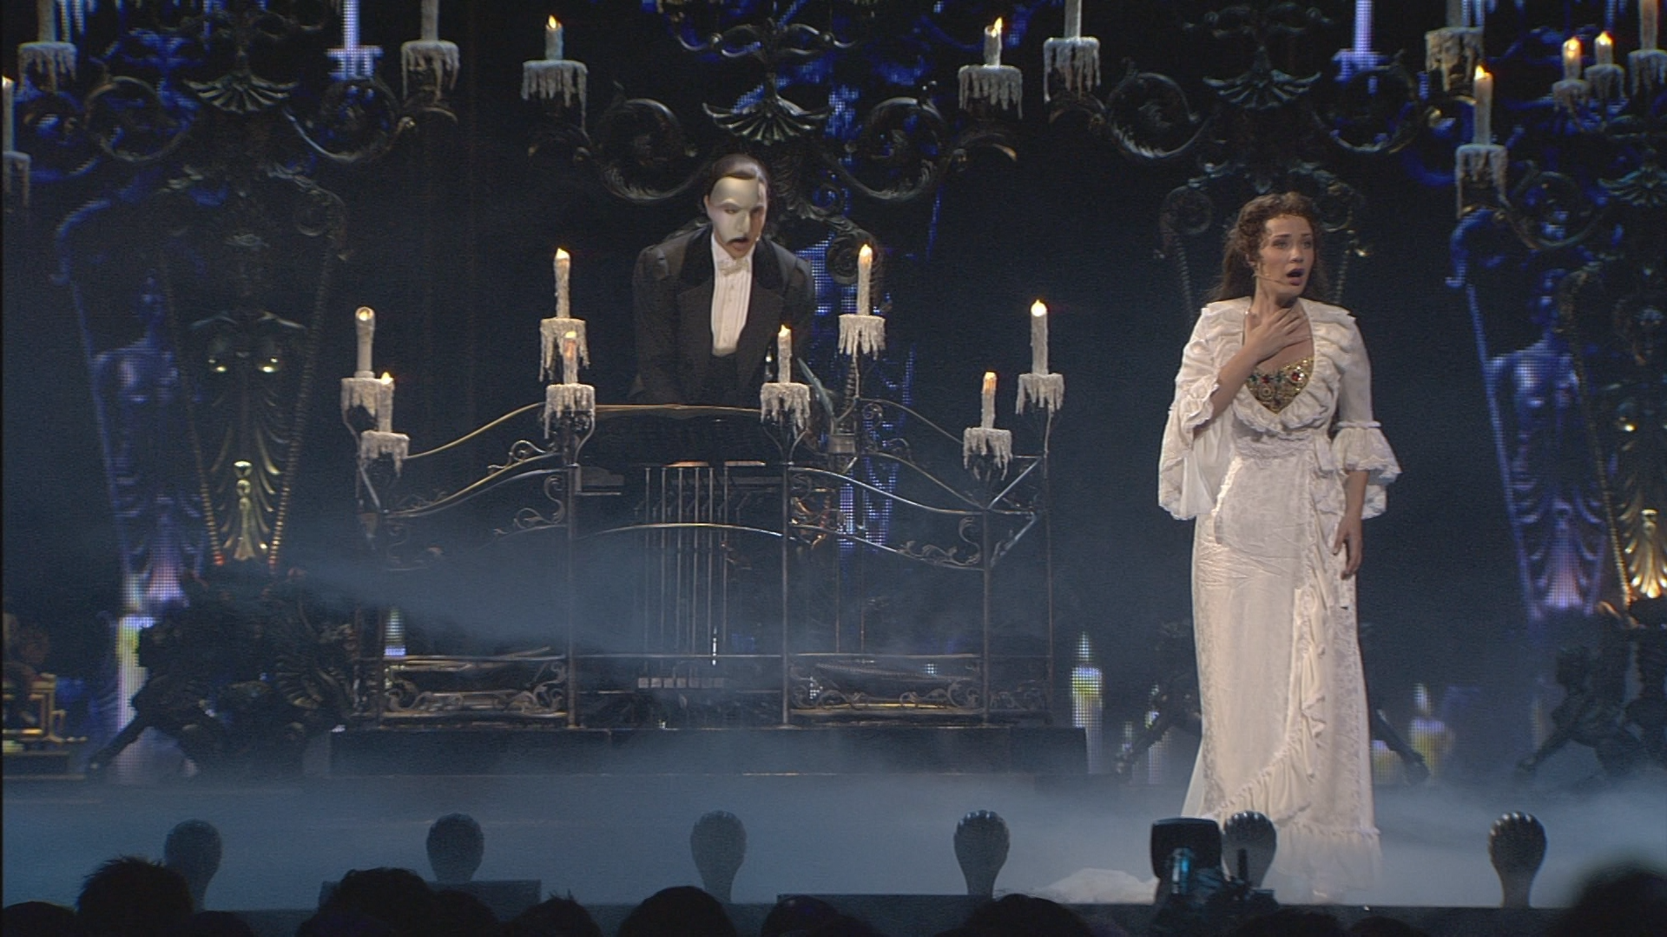
Phantom of the Opera, The / «Призрак Оперы» музыка: Эндрю Ллойд-Уэббер, либретто: Ричард Стилгоу и Эндрю Ллойд-Уэббер, песенные тексты: Чарльз Харт (1986)

Slide 10
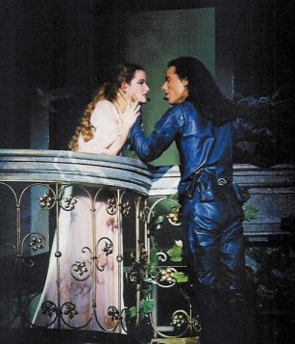
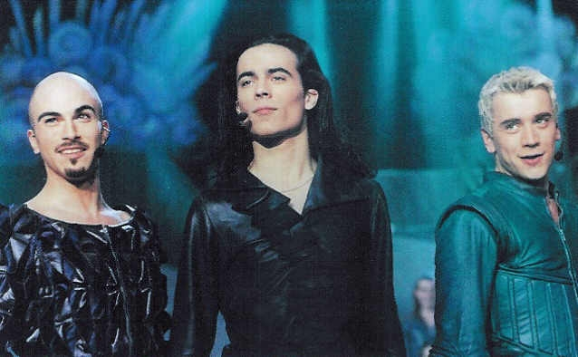
Французские мюзиклы
Romeo et Juliette / «Ромео и Джульетта»: музыка: Жерар Пресгурвик, либретто: Жерар Пресгурвик (2000)

Slide 11

Don Juan / «Дон Жуан»: музыка: Феликс Грей (3 августа 2003)

Slide 12
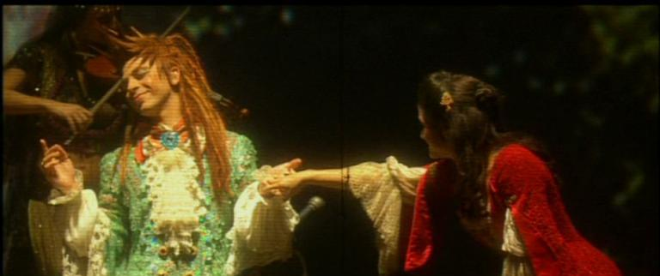
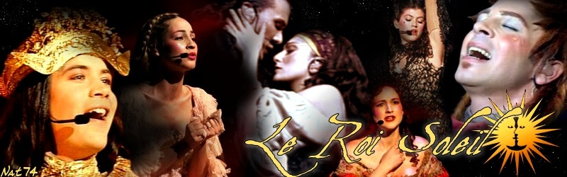
Le Roi Soleil / «Король Солнце»: музыка: Альберт Коэн, либретто: Эли Шураки (2005)

Slide 13
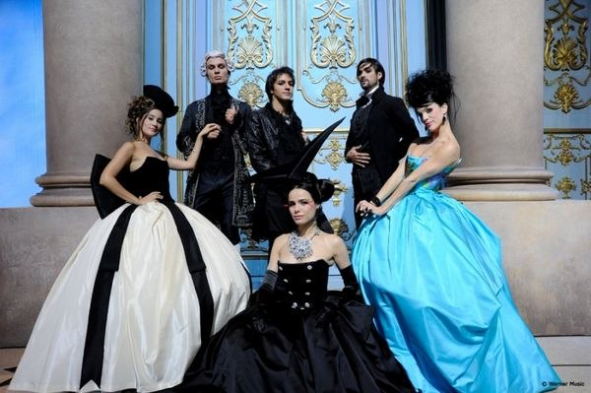
Mozart — L’Opera Rock/ «Моцарт. Рок-опера»: (2009)

Slide 14
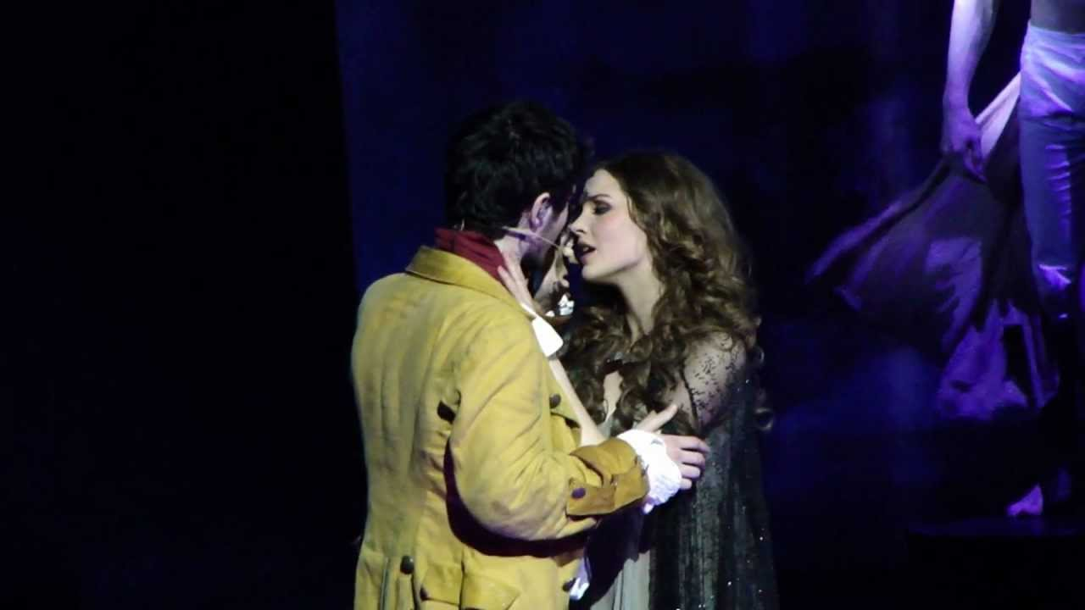
1789, Les amants de la Bastille/ «1789, Любовники Бастилии»: (2012)

